Slide 1
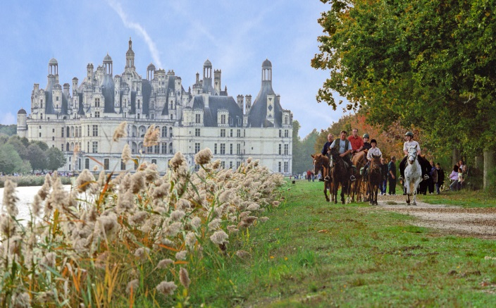


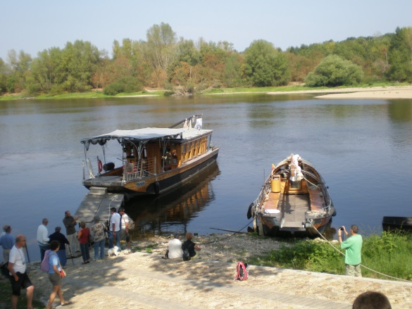

Chiffres-clés 2016
du Tourisme Social et Solidaire
en région Centre - Val de Loire
- Version détaillée par département et par catégorie de structure -
Union Nationale des Association de Tourisme et de plein air en région Centre – Val de Loire – www.unat-centre.asso.fr

Slide 2



Méthodologie 2016
Une démarche commune à l’Unat
grâce à un outil mutualisé en ligne : www.unatobservations.fr
Un partenariat interrégional avec les UNAT Bretagne et Pays de la Loire.
Questionnaire en ligne rempli par les acteurs de la filière en région entre janvier et juin.
Un système d’extrapolation a été mis en place (sauf pour les données liées à la fiscalité, aux investissements et aux labels) à partir :
- d'un ratio établi sur le nombre de lits "répondants" (réponses fiables) aux différentes questions, pour les hébergeurs
- de la moyenne des structures ayant
répondu aux différentes questions,
pour les organisateurs
60% de taux de retour
➔ 64% pour les hébergeurs
➔ 55% pour les organisateurs

Slide 3
Le saviez-vous ?
    70 structures agréées, certifiées et/ou labellisées
Vacances accessibles à tous
Tourisme et Handicap
Respect de l’environnement
Qualité de services
ISO
2 La Clef Verte
1 Chouette Nature
Immatriculation tourisme
ANCV
VACAF
Agrément PMI (Accueil des maternelles)
Agrément Education nationale (Accueil de scolaires)
6 distinctions environnementales
2 Ecolabel européen
31 distinctions qualité
Classement Atout France
Accueil Vélo
Agrément Jeunesse et Sports (Accueil de mineurs)
118 distinctions en lien avec l’accès à tous les publics
1 CED
Gîte de France
Vacances Adaptées Organisées
ISQ-OPQF
Logis de France
Hébergement pêche

Slide 4

Sommaire
1. Portrait régional de la filière p 5
1.1 L’activité d’hébergement touristique
1.2 L’activité d’organisation de séjour
2. Données départementales des hébergeurs p 16
2.1 Les hébergements du TSS dans le Cher
2.2 Les hébergements du TSS en Eure-et-Loir
2.3 Les hébergements du TSS dans l’Indre
2.4 Les hébergements du TSS en Indre-et-Loire
2.5 Les hébergements du TSS en Loir-et-Cher
2.6 Les hébergements du TSS dans le Loiret
3. Données par catégorie d’hébergement p 27
3.1 Données régionales par catégorie d’hébergement
3.2 Auberges de jeunesse et Centres de séjour
3.2 Hôtels et Résidences
3.3 Maisons Familiales
3.4 Gîtes
3.5 Villages Vacances
4

Slide 5
1. Portrait régional de la filière
1.1 L’activité d’hébergement touristique
- Données par type d’hébergement
- Fréquentation
- Statuts des hébergeurs
1.2 L’activité d’organisation de séjour
- Données par type d’organisateur de séjour
- Les clientèles
- Les destinations

Slide 6






1. Portrait régional de la filière
66 hébergements touristiques
30 organisateurs de séjours
96 structures TSS
6 500
Lits touristiques
721 000
Nuitées touristiques
232 843
Touristes
2 632
Emplois
957 ETP
dont 482 CDI
14 M€
Dépenses des vacanciers
46 M€
Chiffre d’affaires
tourisme
31 M€
CA additionnel issu de l’ESS (formation, FJT, portage repas à domicile…)
Place dans le tourisme régional :
5% des lits marchands de la région
soit une capacité supérieure aux
chambres d’hôtes (+ 1,8 %)
8% de l’emploi touristique de la région
12 M€
d’investissement prévus d’ici 2 ans
3 jours
durée moyenne des séjours
10 mois
d’ouverture dans l’année
16
Structures fiscalisées

Slide 7



1.1 L’activité d’hébergement touristique, c’est …
176 182
touristes
arrivées françaises
172 500
Chiffre
d’affaires
tourisme
21 M€
66
établissements
arrivées étrangères
Soit 2% des arrivées
3 682
lits touristiques
744
emplois tourisme
6 500
de touristes de proximité
(49% hors région)
41%
505 583
nuitées
505
ETP tourisme
70 %
de groupes
11,6 M€
Besoins en Investissement à 2 ans

Slide 8
Données par type d’hébergement
12 Gîtes
10
MF
9
Villages vacances
5
HR
30
AJ/CIS/CS
36%
des lits
12%
des lits
10%
des lits
29%
des lits
13%
des lits
44%
des nuitées
12%
des nuitées
4%
des nuitées
30%
des nuitées
10%
des nuitées
38%
du CAT
9%
du CAT
1%
du CAT
33%
du CAT
19%
du CAT
32 %
des ETP
15 %
des ETP
3 %
des ETP
19 %
des ETP
31 %
des ETP
    Une diversité d’hébergements
    et d’offre de séjours, pensée
    pour s’adapter à tous
AJ : Auberge de jeunesse MF : Maison Familiale
CIS/CS : Centre International de Séjour HR : Hôtel Résidence
CAT : Chiffre d’affaires tourisme ETP: Equivalent Temps Plein

Slide 9
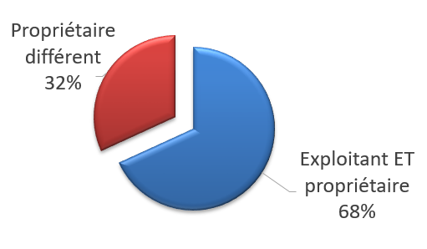
Statut des hébergeurs
Statut du propriétaire
AJ : Auberge de jeunesse CIS/CS : Centre International de Séjour HR : Hôtel Résidence VV : Village Vacances MF : Maison Familiale

Slide 10
Fréquentation
Un tourisme de jeunes important entre mars et juin

Slide 11
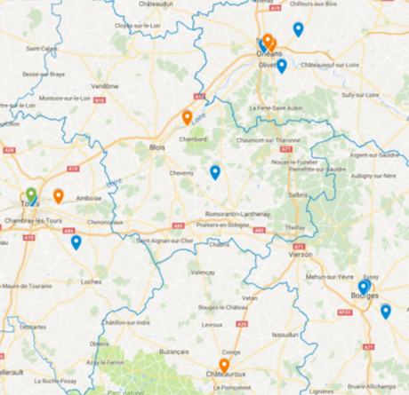
1.2 L’activité d’organisation de séjour
Un tourisme émetteur
Public adulte majoritairement
Public jeune majoritairement
Public enfant majoritairement
Les structures organisatrices de séjours / loisirs par type de clientèles

Slide 12





L’activité d’organisation / diffusion de séjours, c’est …
1 888
emplois tourisme
1 455
30
CEE
structures
451
ETP tourisme
215 400
nuitées /
journées
chiffre d’affaires tourisme
25 M€
56 661
clients / touristes
2
structures fiscalisées

Slide 13
Données par type d’organisateur de séjour
9 Voyages
6
VAO
10
Colos/Classes
50%
des journées
8%
des journées
42%
des journées
35%
du CAT
30%
du CAT
35%
du CAT
25 %
des ETP
5 %
des ETP
70 %
des ETP
    Une diversité d’hébergements
    et d’offre de séjours, pensée
    pour s’adapter à tous
VAO : Vacances Adaptées Organisées
CAT : Chiffre d’affaires tourisme ETP : Equivalent Temps Plein

Slide 14
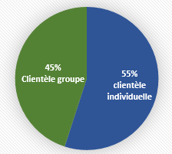

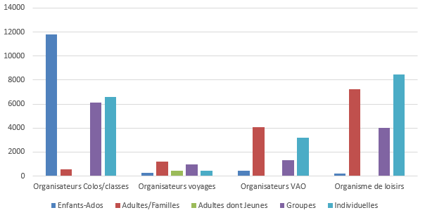

Les clientèles
8%
proviennent de la région (organisateurs de séjours/voyages – hors organismes de loisirs)
Nombre de touristes par type d’organisateur

Slide 15

Les destinations
France
85%
Etranger
15%

Slide 16
2. Données départementales sur les
hébergements de la filière
Répartition des nuitées
Chiffres d’affaires
Emploi
2.1 Les hébergements du TSS dans le Cher
2.2 Les hébergements du TSS en Eure-et-Loir
2.3 Les hébergements du TSS dans l’Indre
2.4 Les hébergements du TSS en Indre-et-Loire
2.5 Les hébergements du TSS en Loir-et-Cher
2.6 Les hébergements du TSS dans le Loiret

Slide 17
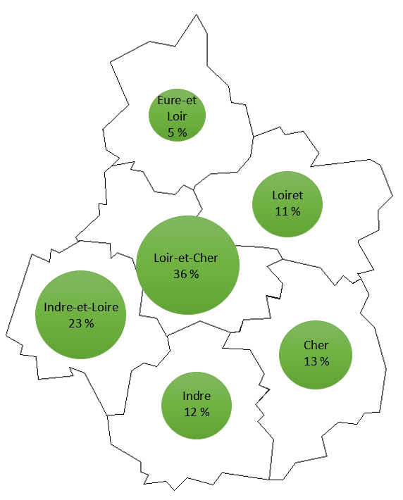
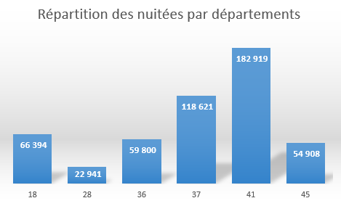
2. Données départementales sur les
hébergements de la filière
Répartition des nuitées par département

Slide 18
Répartition des nuitées
Répartition des nuitées par mois et par département

Slide 19
Chiffres d’affaires
Chiffre d’affaires par département
Le chiffre d’affaires tourisme (CAT) est inclus dans le chiffre d’affaires global (CA)
CAT : lié au vacances, au tourisme et aux loisirs
CA : lié au chiffre d’affaires global, dont celui provenant d’activités annexes : formation, FJT, portage de repas…

Slide 20
L’emploi – Répartition par département

Slide 21
2.1 Les hébergements du TSS dans le Cher
9 structures
Economie
Fréquentation
66 394 nuitées soit 13% des nuitées régionales du TSS
21 851 arrivées françaises + 160 arrivées étrangères
3 = durée moyenne des séjours
(minimum 2,3 j et maximum 5,7 j)
Emploi
136 salariés (soit 18 % des salariés du TSS de la région)
50 CDI
86 CDD
dont 14 emplois aidés
116,3 ETP
3 emplois sous-traités
3 950 658 € de chiffre d’affaires tourisme
(moyenne départementale du CAT : 438 962 €)
CAT/ nuitée = 59,5 € (en région 41,58 €)
2 structures fiscalisées
CA : Chiffre d’affaires CAT : chiffre d’affaires tourisme

Slide 22
2.2 Les hébergements du TSS en Eure-et-Loir
3 structures
Economie
Fréquentation
22 941 nuitées soit 4,5% des nuitées régionales du TSS
9 457 arrivées (uniquement française)
2,4 = durée moyenne des séjours
(minimum 2,4 j et maximum 3,9 j)
Emploi
12 salariés (soit 2 % des salariés du TSS de la région)
9 CDI
3 CDD
10,7 ETP
1 emploi sous-traité
309 732 € de chiffre d’affaires tourisme
(moyenne départementale du CAT : 103 244 €)
CA/ nuitée = 13,5 € (en région 41,58 €)
Aucune structure fiscalisée
CA : Chiffre d’affaires CAT : chiffre d’affaires tourisme

Slide 23
2.3 Les hébergements du TSS dans l’Indre
7 structures
Economie
Fréquentation
59 800 nuitées soit 11,8 % des nuitées régionales du TSS
21 406 arrivées françaises + 298 arrivées étrangères
(soit 8% des arrivées étrangères du TSS de la région)
2,8 = durée moyenne des séjours
(minimum 1,8j et maximum 3,7j)
Emploi
118 salariés (soit 16 % des salariés du TSS de la région)
28 CDI
90 CDD
dont 10 emplois aidés
54,8 ETP
1 emploi sous-traité
1 686 144 € de chiffre d’affaires tourisme
(moyenne départementale du CAT : 240 878 €)
CA/ nuitée = 28,2 € (en région 41,58 €)
4 structures fiscalisées
CA : Chiffre d’affaires CAT : chiffre d’affaires tourisme

Slide 24
2.4 Les hébergements du TSS en Indre-et-Loire
17 structures
Economie
Fréquentation
118 621 nuitées soit 23 % des nuitées régionales du TSS
36 266 arrivées françaises + 603 arrivées étrangères
(soit 16,4% des arrivées étrangères du TSS de la région)
3,2 = durée moyenne des séjours
(minimum 2 j et maximum 5 j)
Emploi
128 salariés (soit 17 % des salariés du TSS de la région)
82 CDI
46 CDD
dont 8 emplois aidés
89,3 ETP
3 emplois sous-traités
4 525 661 € de chiffre d’affaires tourisme
(moyenne départementale du CAT : 266 215 €)
CA/ nuitée = 38,15 € (en région 41,58 €)
1 structure fiscalisée et 2 partiellement fiscalisées
CA : Chiffre d’affaires CAT : chiffre d’affaires tourisme

Slide 25
2.5 Le TSS en Loir-et-Cher
20 structures
Economie
Fréquentation
182 919 nuitées soit 36% des nuitées régionales du TSS
68 570 arrivées françaises + 1752 arrivées étrangères
(soit 48% des arrivées étrangères de la région)
2,6 = durée moyenne des séjours
(minimum 1,7 j et maximum 5 j)
Emploi
286 salariés (soit 38 % des salariés du TSS de la région)
162 CDI
124 CDD
dont 27 emplois aidés
194,9 ETP
4 emplois sous-traités
7 955 009 € de chiffre d’affaires tourisme
(moyenne départementale du CAT :397 750 €)
CAT / nuitée = 43,5 € (en région 41,58 €)
3 structures fiscalisées et 1 partiellement fiscalisée
CA : Chiffre d’affaires CAT : chiffre d’affaires tourisme

Slide 26
2.6 Les hébergements du TSS dans le Loiret
10 structures
Economie
Fréquentation
54 908 nuitées soit 10,9% des nuitées régionales du TSS
14 951 arrivées françaises + 869 arrivées étrangères
(soit 23,6 % des arrivées étrangères du TSS de la région)
3,5 = durée moyenne des séjours
(minimum 2,6 j et maximum 5,1 j)
Emploi
64 salariés (soit 9 % des salariés du TSS de la région)
58 CDI
6 CDD
dont 6 emplois aidés
39,4 ETP
2 595 126€ de chiffre d’affaires tourisme
(moyenne départementale du CAT : 259 513€ )
CA/ nuitée = 47,26 € (en région 41,58 €)
1 structure fiscalisée
CA : Chiffre d’affaires CAT : chiffre d’affaires tourisme

Slide 27
3. Données par catégorie d’hébergement
3.1 Données régionales par catégorie d’hébergement
Répartition des nuitées
Fréquentation et emploi
L’activité économique
3.2 Auberges de jeunesse et Centres de séjour
3.3 Hôtels et Résidences
3.4 Maisons Familiales
3.5 Gîtes
3.6 Villages Vacances

Slide 28

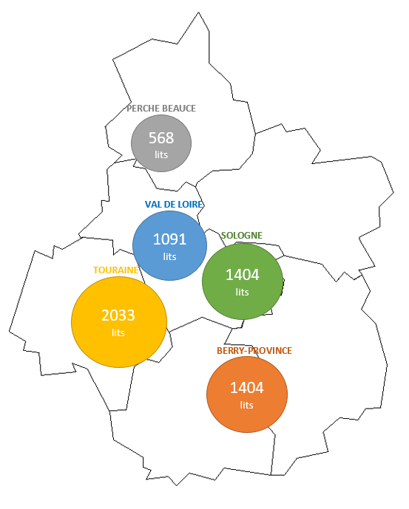

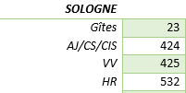
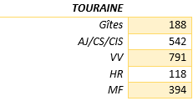
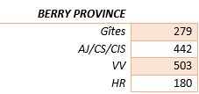
3.1 Données régionales par catégorie d’hébergement
Parc de 66 structures
AJ : Auberge de jeunesse
CIS/CS : Centre International de Séjour
HR : Hôtel Résidence
VV : Village Vacances
MF : Maison Familiale
Les capacités d’accueil (en lits)

Slide 29
Répartition des nuitées
AJ : Auberge de jeunesse
CIS/CS : Centre International de Séjour
HR : Hôtel Résidence
MF : Maison Familiale
VV : Village Vacances

Slide 30
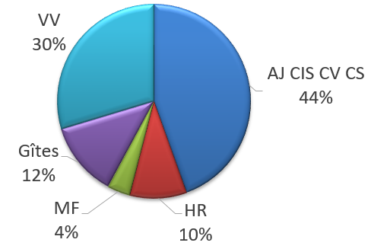
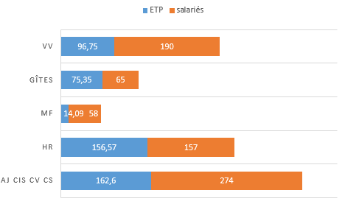
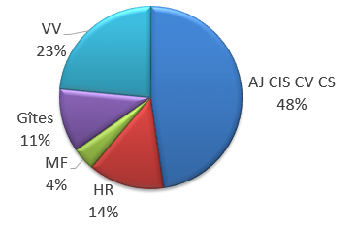
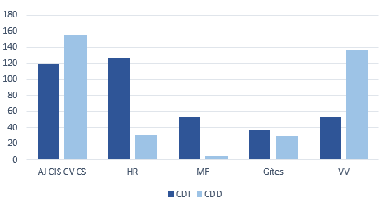
Fréquentation et emploi
Fréquentation
Emploi
Répartition des nuitées
Répartition par type d’hébergement
Répartition des arrivées
Répartition des CDD/CDI par type d’hébergement
AJ : Auberge de jeunesse CIS/CS : Centre International de Séjour HR : Hôtel Résidence
CAT : Chiffre d’affaires tourisme VV : Village Vacances MF : Maison Familiale

Slide 31
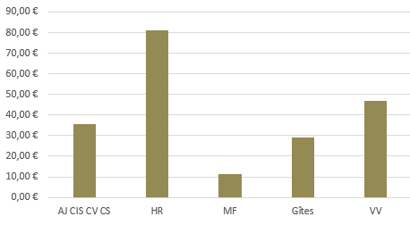
L’activité économique
Chiffre d’affaires tourisme par catégorie d’hébergement
Moyenne du chiffre d’affaires tourisme par hébergement
Les écarts de chiffre d’affaires tourisme par catégorie :
Montant du chiffre d’affaires tourisme par nuitée et par catégorie d’hébergement
 | CAT Valeur haute | CAT valeur basse
AJ CIS CV CS | 758 275 € | 40 500 €
HR | 1 993 197 € | 232 452 €
MF | 39 867 € | 5 000 €
Gîtes | 650 000 € | 21 000 €
VV | 1 494 018 € | 213 374 €
Méthode de calcul :
CAT divisé par le total des nuitées 2015 de la catégorie.
(Le CAT comprend l’hébergement, les activités de loisirs, la restauration …)
AJ : Auberge de jeunesse CIS/CS : Centre International de Séjour HR : Hôtel Résidence VV : Village Vacances MF : Maison Familiale
CAT : Chiffre d’affaires tourisme

Slide 32
3.2 Auberges de jeunesse et Centres de séjour
36 % des lits (2353 lits)
44 % des nuitées (224 984 nuitées)
38 % du CAT (7 987 002 €)
32 % des ETP (162 ETP)
Durée moyenne des séjours : 2,7
45 % du parc (soit 30 structures)
Emploi
5 structures fiscalisées
Les AJ/CIS/CS emploient 37% des salariés soit
274 personnes. 120 salariés sont en CDI (soit 44%)
38 emplois aidés
4 emplois en sous-traitance
Economie
Investissements
7 structures ont investi, principalement dans la modernisation /création et l’amélioration des équipements, pour un montant total de 186 355 €
9 structures ont un projet d’investissement sous 2 ans pour un montant total de 4 242 000 €
Moyenne du CAT par structure : 266 233 €
CAT : Chiffre d’affaires tourisme

Slide 33
3.3 Hôtels et Résidences*
13% des lits (830 lits)
10% des nuitées (48 305 nuitées)
19% du CAT (3 918 420 €)
31% des ETP (156,57 ETP)
Durée moyenne des séjours : 2
8 % du parc (soit 5 structures)
Emploi
1 structure fiscalisée (et 1 structure partiellement fiscalisé)
Les hôtels et résidences emploient 21% des salariés soit
157 personnes. 127 salariés sont en CDI (soit 81%)
3 emplois en sous-traitance
Economie
Investissements
2 Hôtels résidences ont investi, principalement dans
l’amélioration des équipements / de la qualité, pour un montant de 181 330 €
2 Hôtels résidences ont un projet d’investissement sous 2 ans pour un montant total de 1 100 000 €
Moyenne du CAT : 783 684 €
*Nous avons considéré que cette catégorie regroupait les structures classées Hôtel ainsi que celles installées sur un Domaine, ayant une grande capacité d’accueil et des infrastructures culturelles, de bien-être, mais aussi proposant des services d’animation, de restauration et de visites extérieures.
CAT : Chiffre d’affaires tourisme

Slide 34
3.4 Maisons familiales
Durée moyenne des séjours : 2,7
10% des lits (633 lits)
4 % des nuitées ( 19 345 nuitées)
1 % du CAT (222 643 €)
3 % des ETP (14 ETP)
15 % du parc (soit 10 structures)
Emploi
Aucune structure fiscalisée
Les maisons familiales emploient 7,8% des salariés soit
58 personnes. 53 salariés sont en CDI (soit 90%)
6 emplois aidés
Economie
Investissements
2 maisons familiales ont investi, principalement dans la modernisation/création, pour un montant total de 15 000 €.
2 maisons familiales ont un projet d’investissement sous 2 ans pour un montant total de 3 025 000 €
Total CA tourisme : 222 643 €
Moyenne du CAT : 22 264 €
CAT : Chiffre d’affaires tourisme

Slide 35
3.5 Gîtes
12 % des lits (765 lits)
12 % des nuitées (63039 nuitées)
9 % du CAT (1 845 700 €)
15 % des ETP (75,35 ETP)
Durée moyenne des séjours : 3,2
18 % du parc (soit 12 structures)
Emploi
2 structures sont fiscalisées
Les gîtes emploient 8,7% des salariés soit 65 personnes
36 salariés sont en CDI (soit 55%)
11 emplois aidés
3 emplois en sous-traitance
Economie
Investissements
2 gîtes ont investi en 2015, pour un montant total de 24 538 €
5 gîtes ont un projet d’investissement sous 2 ans pour un montant total de 160 000 €
Moyenne du CAT : 153 808 €
CAT : Chiffre d’affaires tourisme

Slide 36
3.6 Villages Vacances
29 % des lits (1919 lits)
30 % des nuitées (149 911 nuitées)
33 % du CAT (7 048 567 €)
19 % des ETP (96,75 ETP)
Durée moyenne des séjours : 3,6
14 % du parc (soit 9 structures)
Emploi
5 structures sont fiscalisées
Les village vacances emploient 25% des salariées soit
190 personnes. 53 salariés sont en CDI (soit 28%)
10 emplois aidés
2 emplois en sous-traitance
Economie
Investissements
5 villages vacances ont investi, principalement dans la modernisation/création pour un montant total de
5 763 966 €
6 villages vacances ont un projet d’investissement sous 2 ans pour un montant total de 3 134 080 €
Moyenne du CAT : 783 174 €
CAT : Chiffre d’affaires tourisme

Slide 37
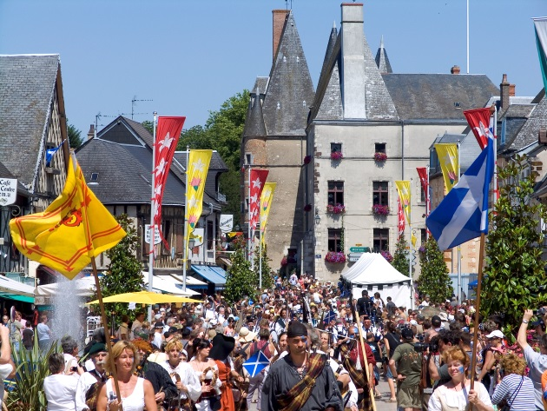

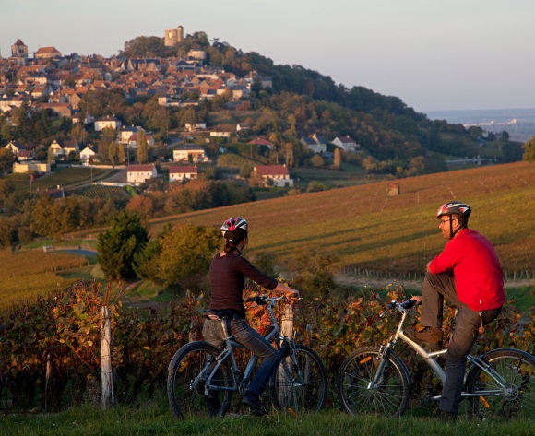


En résumé, les structures de la filière Tourisme
social et solidaire …
proposent des solutions vacances pour tous les publics : familles, jeunes, scolaires, seniors, personnes en situation de handicap, groupes associatifs, …
sont des acteurs économiques à fortes valeurs sociales,
au service des hommes
et des territoires
Notre identité
Responsables
Engagés
Fédérateurs
Experts
Innovants

Slide 38

Contact Observation
pour la région Centre-Val de Loire
Crédits photos : Pixabay; J. Damase; M. Perreau; P.Forget; M. Jeschke; F. Delong; E. Mangeat et C. Lazi, CRT Centre – Val de Loire
Charlotte BOULAND, Déléguée régionale
www.unat-centre.asso.fr
02 54 78 84 92
Union Nationale des Associations de Tourisme et de plein air en région Centre – Val de Loire – www.unat-centre.asso.fr

